Slide 1

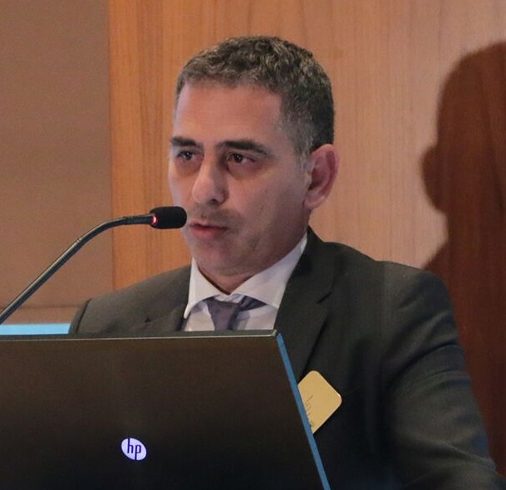
Παρουσίαση Χρηματιστήριο Αθηνών
3 Δεκεμβρίου 2025
Λουκής Ιωάννου-Οικονομικός Διευθυντής

Slide 2
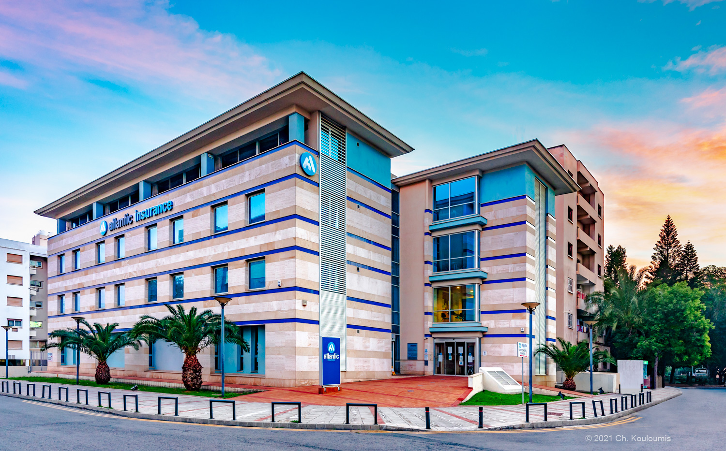
ΙΣΤΟΡΙΚΟ
1983
Σύσταση ως ιδιωτική εταιρεία περιορισμένης ευθύνης
2000
Μετατροπή σε δημόσια εταιρεία
2005
2000
Εισαγωγή στο Χρηματιστήριο Αξιών Κύπρου
Αλλαγή ονόματος σε Atlantic Insurance Company Public Limited
2012
Πληρωμή της μεγαλύτερης ασφαλιστικής αποζημίωσης που καταβλήθηκε ποτέ στην Κύπρο ύψους €132 εκ. στην ΑΗΚ

Slide 3
ΚΥΡΙΟΙ ΜΕΤΟΧΟΙ, ΑΝΤΑΣΦΑΛΙΣΤΕΣ ΚΑΙ ΕΞΩΤΕΡΙΚΟΙ ΣΥΜΒΟΥΛΟΙ
ΚΥΡΙΟΙ ΜΕΤΟΧΟΙ
Ανδρέας Φραγκουλλής 21,2%
Alpha Bank Cyprus Ltd 4,6%
Αιμίλιος Πυρίσιης 34,6%
Τράπεζα Πειραιώς Α.Ε 9,9%
ΚΥΡΙΟΙ ΑΝΤΑΣΦΑΛΙΣΤΕΣ
R+V Versicherung AG A+
Mapfre Re A
Swiss Re AA-
Helvetia Swiss A
Munich Re AA-
ΕΠΕΝΔΥΤΙΚΟΙ ΣΥΜΒΟΥΛΟΙ
EFG AG
Morgan Stanley
UBS-Credit Suisse
Athlos Capital Services
Atlantic Securities
ΕΞΩΤΕΡΙΚΟΙ ΣΥΜΒΟΥΛΟΙ
Εσωτερικοί ελεγκτές KPMG
Νομικοί σύμβουλοι Λ.Παπαφιλίππου
Εξωτερικοί ελεγκτές EY-Ernst & Young

Slide 4


ΔΡΑΣΤΗΡΙΟΤΗΤΕΣ
Ασφαλιστικές εργασίες γενικού κλάδου
Επενδυτικές υπηρεσίες μέσω θυγατρικής εταιρείας

Slide 5
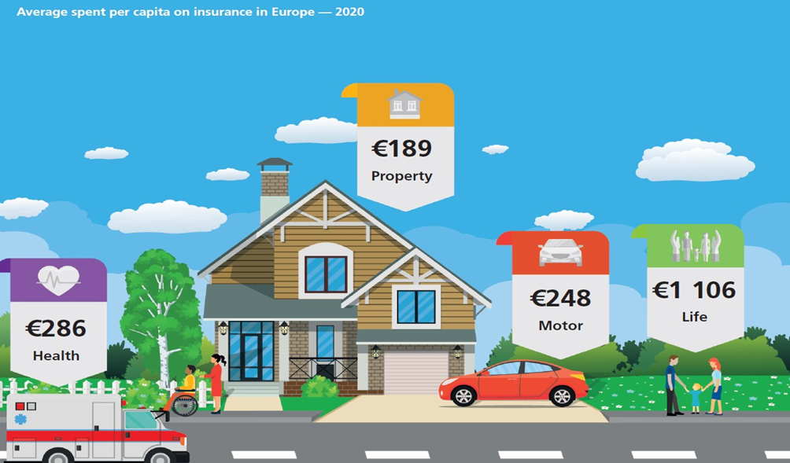
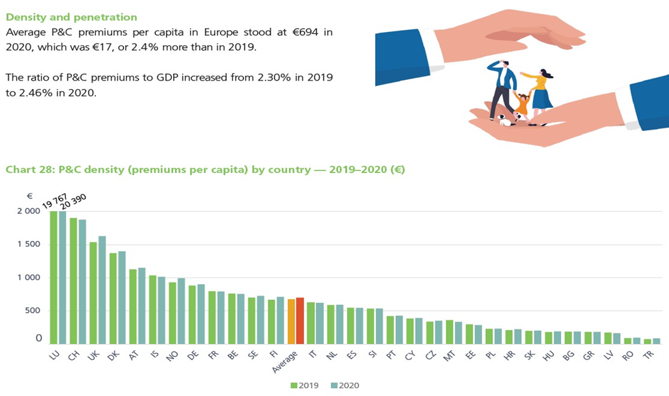
ΑΣΦΑΛΙΣΤΙΚΗ ΑΓΟΡΑ
Ασφάλιστρα γενικού κλάδου
Ασφάλιστρα ανά κεφαλή
Ασφάλιστρα προς ΑΕΠ
€614 εκ.
€627
2,2%
Ρυθμός αύξησης ασφαλίστρων
5,6%

Slide 6
ΜΕΡΙΔΙΟ ΑΓΟΡΑΣ
23 ασφαλιστικές εταιρείες
Μικρός βαθμός συγκέντρωσης
Μερίδιο αγοράς
5,0% (6^{η} θέση)
Κλάδος Οχημάτων
6,4%
Κλάδος Περιουσίας
3,1%
Κλάδος Ευθύνης
2,3%
Κλάδος Υγείας
2,5%*
* 10,6% εξαιρουμένων των εταιρειών του κλάδου ζωής

Slide 7

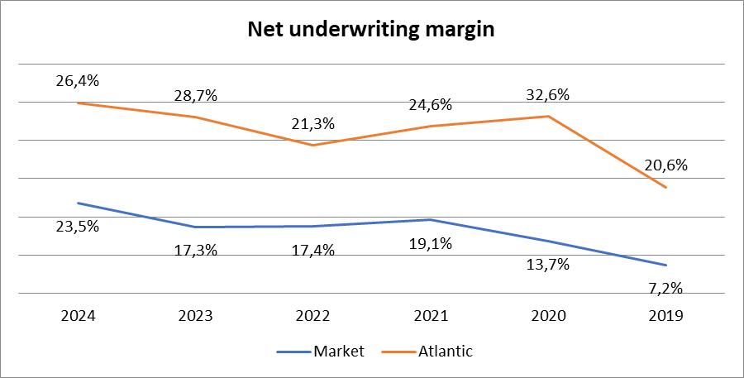
ΑΝΤΑΓΩΝΙΣΤΙΚΗ ΘΕΣΗ
Δείκτης 31 Δεκεμβρίου 2024 | Market | Atlantic
Αύξηση ασφαλίστρων | 6,1% | 7,1%
Δείκτης απαιτήσεων | 50,5% | 55,4%
Δείκτης εξόδων | 31,9% | 23,0%
Καθαρό περιθώριο ασφάλισης | 23,5% | 26,4%

Slide 8

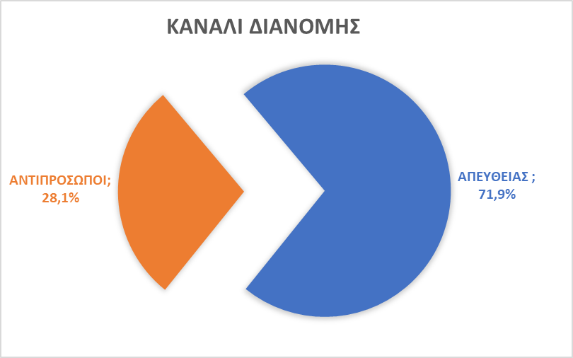
ΕΠΙΧΕΙΡΗΜΑΤΙΚΟ ΜΟΝΤΕΛΟ
Διαφοροποιημένο μοντέλο από την υπόλοιπη αγορά το οποίο βασίζεται στις απευθείας πωλήσεις ασφάλισης μέσω ιδιόκτητων γραφείων σε όλες τις πόλεις
Ανθρωποκεντρική φιλοσοφία - Στενές προσωπικές σχέσεις
Άρτια καταρτισμένο προσωπικό - Υψηλό επίπεδο άμεσης και αξιόπιστης εξυπηρέτησης
Χαμηλότερες προμήθειες (Ποσοστό 6,2% αντί 21,1%)
Χαμηλός βαθμός εξάρτησης εργασιών
Χαμηλότερο combined cost ratio
Πιο αποτελεσματική αξιολόγηση ασφαλιστικών κινδύνων
Αφοσίωση του πελάτη στην ασφαλιστική εταιρεία αντί στον διαμεσολαβητή

Slide 9
ΑΝΤΑΓΩΝΙΣΤΙΚΟ ΠΛΕΟΝΕΚΤΗΜΑ
Χαμηλότερο ποσοστό απαιτήσεων
Αυξημένο ποσοστό κράτησης ασφαλιστικών κινδύνων
Χαμηλότερα λειτουργικά έξοδα
Ορθή τιμολόγηση
Έγκαιρη διευθέτηση απαιτήσεων
Εσωτερικοί εκτιμητές σε όλες τις πόλεις
Μακροχρόνιες συνεργασίες στους τομείς επιδιορθώσεων και αγοράς εξαρτημάτων
Συνετή διαχείριση
Αποτελεσματικές διαδικασίες αξιολόγησης ασφαλιστικών κινδύνων
Εξέταση τρόπων εξοικονόμησης
Χαμηλότερα έξοδα κτήσης
Μειωμένο κόστος αντασφάλισης
Ποιότητα και κερδοφορία χαρτοφυλακίου
Μακροχρόνιες συνεργασίες
Αξιόπιστη καταχώρηση αποθεματικών (claim reserving)

Slide 10


ΣΤΡΑΤΗΓΙΚΟ ΠΛΑΝΟ
Οργανική ανάπτυξη
Συνεργασίες
Εξαγορές
Στρατηγικός στόχος: Πειθαρχημένη εφαρμογή της στρατηγικής μας και συνέχιση του επιτυχημένου υφιστάμενου επιχειρηματικού μοντέλου.

Slide 11

ΟΡΓΑΝΙΚΗ ΑΝΑΠΤΥΞΗ
Σταθερή πολιτική ανάληψης κινδύνων και διαχείρισης απαιτήσεων
Πρόσληψη και εκπαίδευση νέων πωλητών
Cross-selling
Συνεχής αναβάθμιση ιστοσελίδας και online υπηρεσιών
Τιμολόγηση
Γενική πολιτική: Διατήρηση τιμών παρά τον έντονο ανταγωνισμό
Επιλεκτικές διορθωτικές αναθεωρήσεις τιμών συγκεκριμένων κλάδων ή προϊόντων
Ενδυνάμωση δικτύου απευθείας εργασιών
Αυστηρές αρχές ανάληψης ασφαλιστικών κινδύνων
Άμεσος και εξωδικαστικός διακανονισμός απαιτήσεων

Slide 12

Προϊόντα και υπηρεσίες
Τεχνολογική αναβάθμιση
Βελτίωση εξυπηρέτησης πελατών και ποιότητας υπηρεσιών
Εκπαίδευση προσωπικού
Ενδυνάμωση συστημάτων ελέγχου και ασφάλειας
Βελτίωση παραγωγικότητας και μείωση κόστους λειτουργίας
Το επιχειρηματικό μοντέλο λειτουργίας της Εταιρείας απαιτεί υψηλά επίπεδα άμεσης και ποιοτικής εξυπηρέτησης των πελατών
Η Εταιρεία διαθέτει εδώ και πολλά χρόνια ένα μοντέρνο και άρτια εξοπλισμένο εκπαιδευτικό κέντρο
Εξέταση αναγκών και τάσεων της ασφαλιστικής αγοράς και εισαγωγή νέων εξειδικευμένων συμβολαίων
Βελτίωση ωφελημάτων και καλύψεων των ασφαλιστήριων συμβολαίων

Slide 13

Συνεργασίες
Εξαγορές
Νέοι αντιπρόσωποι
Επέκταση συνεργασίας με υφιστάμενους αντιπρόσωπους σε νέα προϊόντα
Εξαγορές ασφαλιστικών χαρτοφυλακίων αντιπροσώπων
Εξαγορές ασφαλιστικών εταιρειών - Ρευστότητα και ευρωστία για τυχόν αξιόλογες ευκαιρίες

Slide 14
ΛΟΓΑΡΙΑΣΜΟΣ ΑΠΟΤΕΛΕΣΜΑΤΩΝ
€'000 | Εξαμηνιαία |  |  |  | Ετήσια
 | 2025 | 2024 | % |  | 2024 | 2023 | %
Έσοδα ασφάλισης | 13.449 | 12.686 | 6,0% |  | 26.122 | 23.599 | 10,7%
Έξοδα υπηρεσιών ασφάλισης | -6.418 | -7.025 | -8,6% |  | -15.086 | -13.202 | 14,3%
Καθαρά έξοδα από συμβόλαια αντασφάλισης που κατέχονται | -2.169 | -1.928 | 12,5% |  | -3.349 | -2.793 | 19,9%
Αποτέλεσμα υπηρεσιών ασφάλισης | 4.862 | 3.732 | 30,3% |  | 7.687 | 7.604 | 1,1%
Άλλα έσοδα από εργασίες | 98 | 159 | -38,3% |  | 258 | 177
Καθαρά εισοδήματα από χρηματοοικονομικές εργασίες | 368 | 371 | -0,6% |  | 757 | 578 | 31,0%
Άλλα λειτουργικά έξοδα | -1.376 | -1.339 | 2,8% |  | -2.678 | -2.705 | -1,0%
Κέρδη από εργασίες | 3.952 | 2.923 | 35,2% |  | 6.024 | 5.654 | 6,6%
Κέρδος από πώληση και επανεκτίμηση επενδύσεων | 5.519 | 1.835 |  |  | 6.774 | 6.544 | 3,5%
Άλλα εισοδήματα από επενδύσεις | 1.025 | 486 |  |  | 819 | 542
Καθαρά έσοδα χρηματοδότησης | 440 | 553 | -20,5% |  | 1.013 | 1.041 | -2,7%
Κέρδος για το έτος πριν την φορολογία | 10.936 | 5.798 | 88,6% |  | 14.630 | 13.781 | 6,2%
Φορολογία | -590 | -475 | 24,0% |  | -942 | -907 | 3,9%
Συμφέρον μειοψηφίας | -67 | -63 | 7,3% |  | -169 | -91
Κέρδος που αναλογεί στους μετόχους | 10.279 | 5.259 | 95,4% |  | 13.519 | 12.783 | 5,8%
Βασικό κέρδος ανά μετοχή (σεντ) | 26,39 | 13,51 | 95,4% |  | 34,71 | 32,83 | 5,7%

Slide 15
ΑΠΟΤΕΛΕΣΜΑΤΑ 2025
Αύξηση κερδών 95,4% σε €10,28 εκ. έναντι €5,26 εκ. το 2024
Αύξηση 6,0% στα έσοδα ασφάλισης παρά τον τερματισμό της συνεργασίας με την Astrobank
Μείωση 8,6% στα έξοδα υπηρεσιών ασφάλισης λόγω μείωσης του δείκτη απαιτήσεων σε 37,5% από 45,3%
Κέρδη ανά μετοχή 26,39 σεντ (2024: 13,51 σεντ)
Ίδια κεφάλαια €76,74 εκ. με αύξηση 15,5%
Μείωση 2,3% στα έξοδα διαχείρισης
Κέρδη επενδύσεων €5,52 εκ. Απόδοση 10,8%
Αύξηση 35,2% στα κέρδη από εργασίες σε €3,95 εκ.

Slide 16


ΟΙΚΟΝΟΜΙΚΟΙ ΔΕΙΚΤΕΣ
 | Εξαμηνιαία |  |  | Ετήσια
 | 2025 | 2024 |  | 2024 | 2023
Ρυθμός αύξησης ασφαλίστρων | 11,7% | 10,2% |  | 7,1% | 10,4%
Ποσοστό αντασφάλισης | 17,9% | 17,8% |  | 17,9% | 17,8%
Ποσοστό απευθείας ασφαλίστρων | 71,9% | 69,4% |  | 68,8% | 69,5%
Δείκτης απαιτήσεων | 37,5% | 45,3% |  | 45,9% | 42,9%
Δείκτης προμηθειών | 7,3% | 7,5% |  | 7,5% | 6,8%
Περιθώριο κέρδους | 35,3% | 26,8% |  | 26,4% | 28,2%
Απόδοση επενδυτικού χαρτοφυλακίου | 10,8% | 5,7% |  | 16,2% | 19,4%
Βασικό κέρδος ανά μετοχή (σεντ) | 26,4 | 13,5 |  | 34,7 | 32,8
Περίοδος χρεωστών (μήνες) | 3,5 | 3,3 |  | 3,1 | 3,4
Απόδοση κεφαλαίων | 13,4% | 7,9% |  | 21,4% | 23,5%
Λογιστική αξία ανά μετοχή (€) | 2,0 | 1,5 |  | 1,7 | 1,5

Slide 17

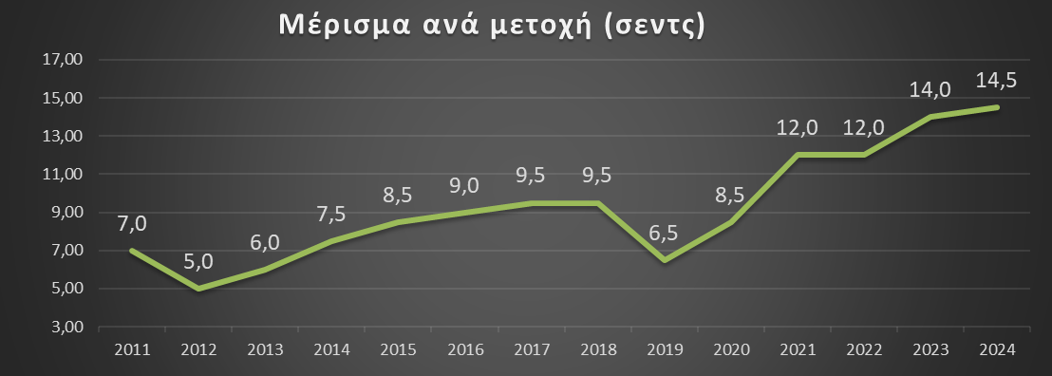

ΙΣΤΟΡΙΚΑ ΟΙΚΟΝΟΜΙΚΑ ΔΕΔΟΜΕΝΑ
 | 2024 | 2023 | 2022 | 2021 | 2020 | 2019 | 2018 | 2017 | 2016 | 2015
Μεικτά ασφάλιστρα | 26.372 | 24.870 | 22.475 | 22.144 | 23.100 | 24.351 | 23.829 | 22.892 | 21.970 | 22.899
Καθαρά κερδημένα ασφάλιστρα | 20.944 | 19.180 | 18.195 | 17.969 | 18.326 | 17.918 | 17.270 | 16.682 | 16.483 | 16.454
Απαιτήσεις | 9.616 | 8.226 | 9.043 | 8.398 | 7.507 | 9.427 | 8.391 | 8.491 | 7.876 | 7.741
Δείκτης απαιτήσεων | 45,9% | 42,9% | 49,7% | 46,7% | 41,0% | 52,6% | 48,6% | 50,9% | 47,8% | 47,0%
Κέρδη από ασφαλιστικές εργασίες | 5.536 | 5.416 | 3.722 | 4.305 | 5.850 | 3.682 | 5.333 | 4.077 | 4.207 | 4.239
Περιθώριο κέρδους | 26,4% | 28,2% | 20,5% | 24,0% | 31,9% | 20,5% | 30,9% | 24,4% | 25,5% | 25,8%
Χρηματοοικονομικές εργασίες | 489 | 238 | 136 | 152 | 15 | 54 | -54 | -123 | -171 | -130
Κέρδη από εργασίες | 6.025 | 5.654 | 3.858 | 4.456 | 5.865 | 3.736 | 5.279 | 3.954 | 4.036 | 4.109
Κέρδη και έσοδα από επενδύσεις | 7.494 | 7.129 | 1.702 | 7.331 | -2.119 | 3.149 | -3.514 | 1.331 | 492 | 324
Κέρδη που αναλογούν στους μετόχους | 13.519 | 12.783 | 5.561 | 11.787 | 3.746 | 6.884 | 1.765 | 5.285 | 4.528 | 4.433
Κέρδη ανά μετοχή (σεντ) | 34,71 | 32,83 | 14,28 | 30,27 | 9,62 | 17,67 | 4,51 | 13,51 | 11,58 | 11,33
Μέρισμα ανά μετοχή (σεντ) | 14,50 | 14,00 | 12,00 | 12,00 | 8,50 | 6,50 | 9,50 | 9,50 | 9,00 | 8,50
Ίδια κεφάλαια | 66.463 | 58.252 | 49.575 | 48.279 | 39.622 | 38.570 | 35.486 | 37.597 | 35.819 | 34.488

Slide 18

ΑΣΦΑΛΙΣΤΡΑ ΑΝΑ ΚΛΑΔΟ
 | 2024 | 2023 | %
Κλάδος οχημάτων | 16.169 | 14.707 | 9,9%
Κλάδος υγείας | 2.661 | 2.729 | -2,5%
Κλάδος περιουσίας | 4.840 | 4.927 | -1,8%
Κλάδος ευθύνης | 1.350 | 1.253 | 7,7%
Άλλοι κλάδοι | 392 | 421 | -6,9%
Δικαιώματα συμβολαίων | 959 | 833
 | 26.372 | 24.871 | 6,0%

Slide 19
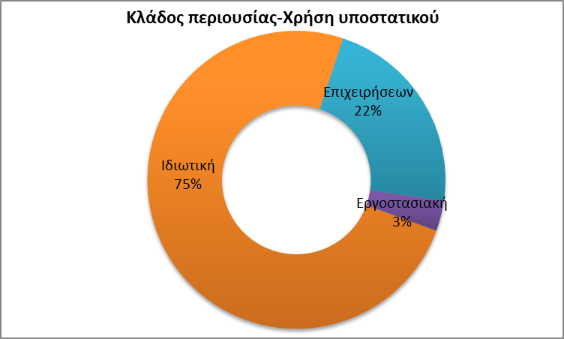
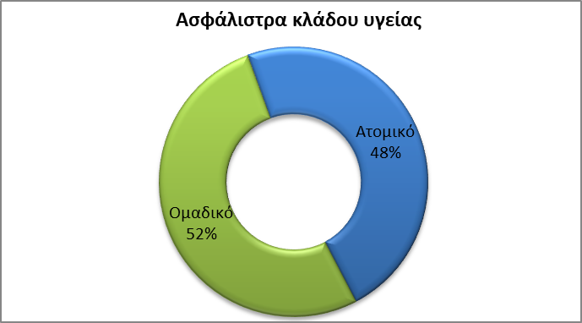
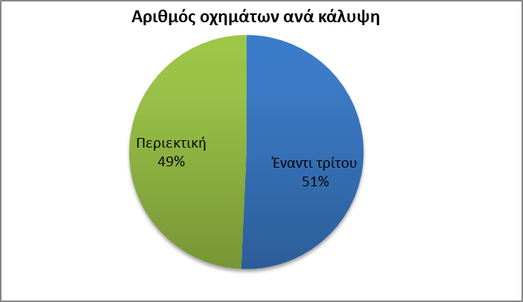
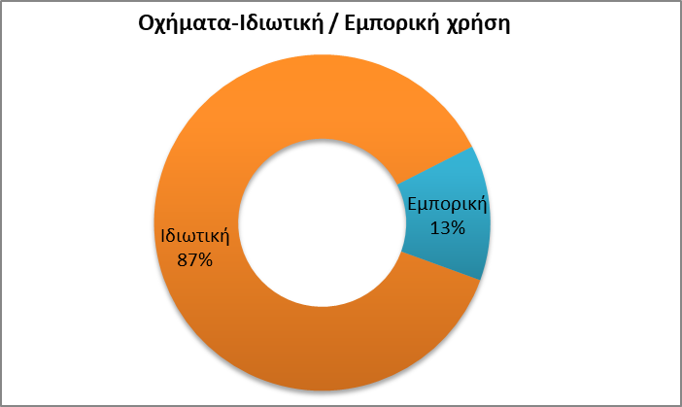
ΠΛΗΡΟΦΟΡΙΕΣ ΑΝΑ ΚΛΑΔΟ ΑΣΦΑΛΙΣΗΣ

Slide 20


ΟΙΚΟΝΟΜΙΚΗ ΘΕΣΗ
€000 | Ιούνιος 2025 | % Ολικού | Δεκέμβριος 2024 | % Ολικού | Δεκέμβριος 2023 | % Ολικού
Ακίνητα και εξοπλισμός | 6.787 | 6,9% | 6.829 | 7,7% | 6.657 | 8,5%
Άυλα περιουσιακά στοιχεία | 175 | 0,2% | 196 | 0,2% | 159 | 0,2%
Συμμετοχή σε κοινοπραξίες | 570 | 0,6% | 493 | 0,6% | 633 | 0,8%
Επενδύσεις σε ακίνητα | 4.852 | 4,9% | 4.852 | 5,5% | 4.732 | 6,0%
Χρεώστες και άλλοι λογαριασμοί | 6.324 | 6,4% | 6.304 | 7,1% | 5.717 | 7,3%
Χρηματοοικονομικά στοιχεία | 75.109 | 76,6% | 64.665 | 72,8% | 54.780 | 69,5%
Μετρητά και υπόλοιπα τραπεζών | 4.279 | 4,4% | 5.510 | 6,2% | 6.101 | 7,7%
Σύνολο περιουσιακών στοιχείων | 98.094 | 100,0% | 88.849 | 100,0% | 78.779 | 100,0%
Ίδια κεφάλαια | 77.475 | 79,0% | 67.130 | 75,6% | 58.786 | 74,6%
Υποχρεώσεις ασφαλιστηρίων συμβολαίων | 18.079 | 18,4% | 18.736 | 21,1% | 17.298 | 22,0%
Άλλες υποχρεώσεις | 2.540 | 2,6% | 2.983 | 3,4% | 2.695 | 3,4%
Σύνολο ιδίων κεφαλαίων και υποχρεώσεων | 98.094 | 100,0% | 88.849 | 100,0% | 78.779 | 100,0%

Slide 21

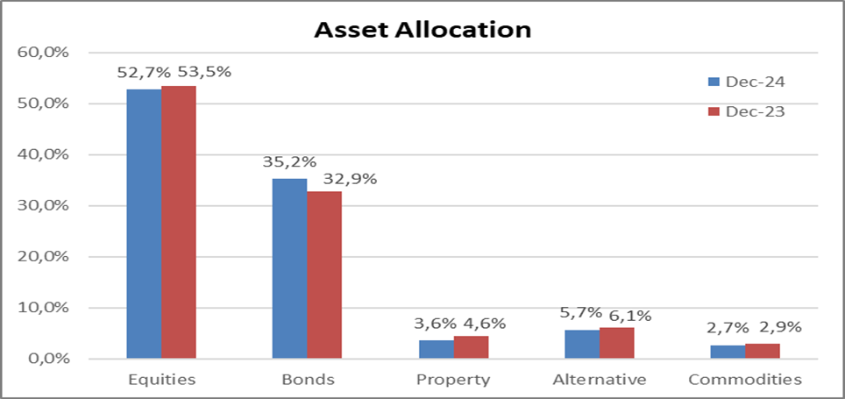
ΕΠΕΝΔΥΤΙΚΟ ΧΑΡΤΟΦΥΛΑΚΙΟ
YEAR | J | F | M | A | M | J | J | A | S | O | N | D | TOTAL
2016 | -1,44% | -0,06% | 0,81% | 1,64% | 2,35% | -0,10% | 2,77% | 0,00% | 0,58% | 0,27% | -0,04% | 2,29% | 9,06%
2017 | 2,49% | 0,83% | -0,82% | 0,21% | 0,91% | -0,93% | 0,73% | 0,73% | 0,55% | 1,70% | 0,19% | 1,81% | 8,39%
2018 | 0,73% | -3,60% | -1,50% | 2,85% | 0,50% | -0,20% | 0,67% | -2,66% | -0,21% | -2,85% | -2,65% | -2,38% | -11,30%
2019 | 4,69% | 0,50% | 1,84% | 1,87% | -0,81% | 1,96% | 0,73% | -0,86% | 0,30% | 0,87% | 1,42% | 1,95% | 14,45%
2020 | -0,52% | -8,58% | -19,70% | 5,23% | 1,22% | 1,88% | -0,02% | 0,90% | -0,40% | -1,92% | 9,09% | 7,21% | -5,61%
2021 | -0,38% | 5,39% | 1,98% | 3,68% | 3,58% | 1,37% | 3,66% | 0,78% | 0,28% | 3,19% | -1,04% | 6,13% | 28,61%
2022 | 2,25% | -0,37% | 2,62% | 0,21% | 1,04% | -6,05% | 2,46% | 0,63% | -1,62% | 2,03% | 3,63% | -0,31% | 6,52%
2023 | 4,31% | 2,84% | -3,05% | 1,25% | 1,69% | 4,07% | 1,75% | 1,94% | -1,10% | -0,88% | 4,33% | 2,27% | 19,42%
2024 | 0,57% | 0,38% | 2,89% | 0,38% | 3,78% | -2,27% | 2,31% | 1,95% | 2,99% | -1,06% | 2,73% | 1,52% | 16,18%
Fund Characteristics
Size-€mln | 57,5
Number of funds | 18
Number of holdings | 60
Number of managers | 8
Number of custodians | 10
Forex exposure | 6,2%
Fund Composition
Equities | 52,7%
Fixed Income | 35,2%
Alternatives | 5,7%
Property | 3,6%
Commodities | 2,7%

Slide 22
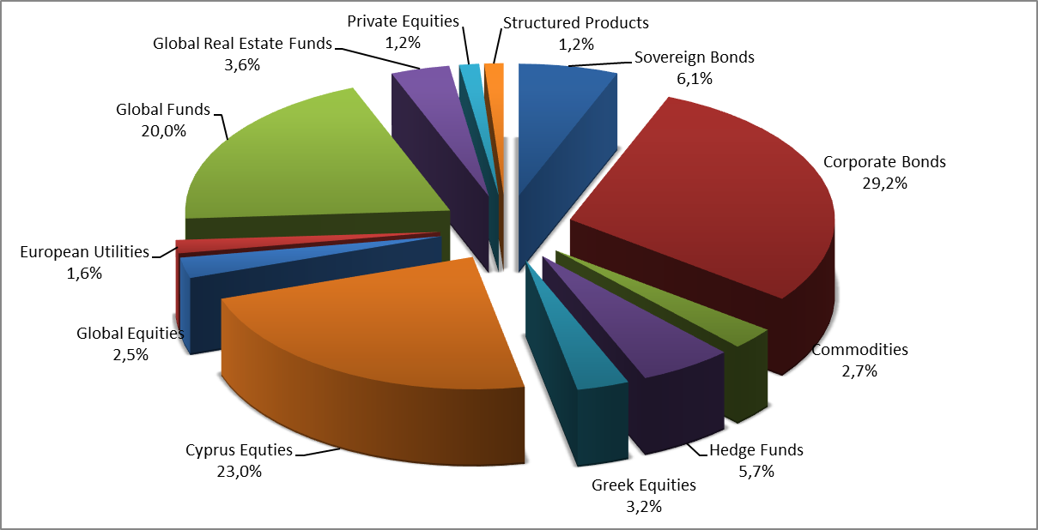

ΔΙΑΣΠΟΡΑ ΕΠΕΝΔΥΣΕΩΝ

Slide 23
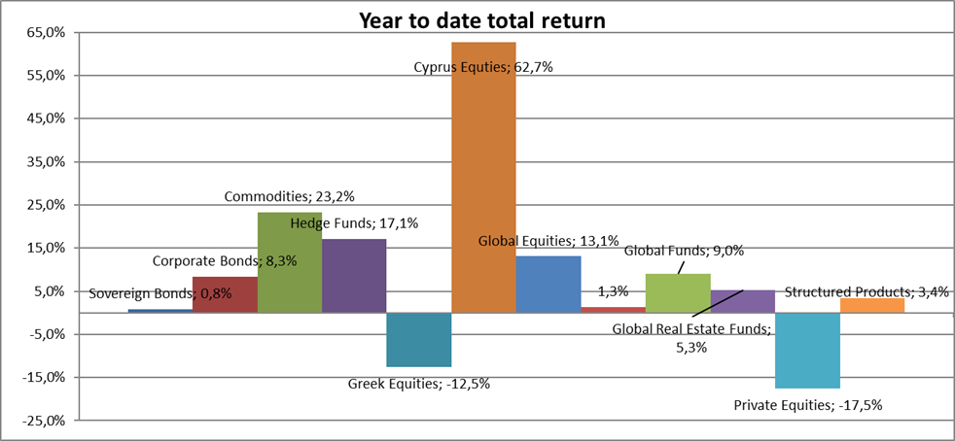
ΑΠΟΔΟΣΗ ΕΠΕΝΔΥΣΕΩΝ
 | 2024 | 2023
Investment return | 15,11% | 17,58%
On investment properties | 4,78% | 5,37%
On transferable securities | 16,18% | 19,42%
 | 2024 | 2023
 | €000 | €000
Dividends | 786 | 438
Interest on bonds | 785 | 789
Investment gains | 6.596 | 6.310
Gain on transferable securities | 8.167 | 7.537
Rents received | 112 | 106
Gain on investment property revaluation | 117 | 171
Gain on investment properties | 229 | 277
 | 8.396 | 7.814

Slide 24
ΕΠΕΝΔΥΤΙΚΕΣ ΥΠΗΡΕΣΙΕΣ
ΜΕΡΙΔΙΟ ΑΓΟΡΑΣ ΧΑΚ
14,2%
ΙΔΙΑ ΚΕΦΑΛΑΙΑ
€2,07 εκ.
CET RATIO
1297%
ΑΡΙΘΜΟΣ ΥΠΑΛΛΗΛΩΝ
9
Οικονομική θέση στις 31 Δεκεμβρίου €000 | 2024 | 2023
Χρεώστες | 2.171 | 1.726
Ταμείο Αποζημείωσης επενδυτών | 93 | 93
Επενδύσεις | 201 | 214
Μετρητά στη τράπεζα και το ταμείο | 203 | 313
Ολικό ενεργητικού | 2.668 | 2.345
Ίδια κεφάλαια | 2.066 | 1.656
Πιστωτές και άλλες οφειλές | 203 | 189
Οφειλή προς τη μητρική εταιρεία | 399 | 500
 | 602 | 689
Ολικό ιδίων κεφαλαίων και υποχρεώσεων | 2.668 | 2.345
Έτος | 2024 | 2023 | %
Έσοδα από εργασίες | 1.162 | 822 | 41,4%
Λειτουργικά έξοδα | 645 | 571 | 13,0%
Κέρδος από εργασίες | 516 | 250 | 106,4%
Kέρδος από επενδύσεις | 33 | 50
Χρηματοδοτικά έσοδα | 16 | 7
Φορολογία | (43) | (24)
Κέρδος μετά τη φορολογία | 522 | 284 | 84,1%
Atlantic Securities Ltd-ΚΕΠΕΥ Μέλος του ΧΑΚ και εξ’αποστάσεως μέλος του ΧΑ (Συμμετοχή 67,7%)
Δραστηριότητες
Επενδυτικές υπηρεσίες ΧΑΚ, ΧΑ και διεθνείς αγορές
Διαχείριση χαρτοφυλακίων
Λήψη διαβίβαση χρηματιστηριακών εντολών

Slide 25

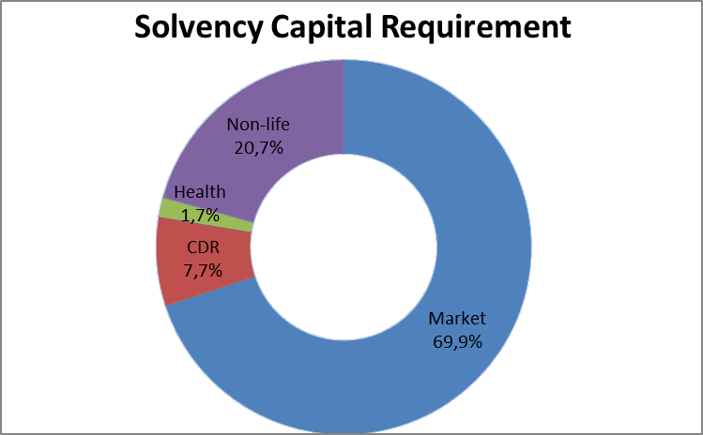
ΦΕΡΕΓΓΥΟΤΗΤΑ II
AVAILABLE CAPITAL
€61,12 εκ.
SCR
€24,52 εκ.
SCR RATIO
249,22%
MCR RATIO
996,88%
31 Δεκεμβρίου 2024 | €000
Solvency Capital Requirement | 24.521
SCR operational risk | 784
Adjustment for the LAE of TP and deferred taxes | -2.269
Basic Solvency Capital Requirement | 26.006
Diversification effects | -6.012
Sum of risk components | 32.018
Market risk | 22.388
Counterparty default risk | 2.463
Health underwriting risk | 537
Non-life underwriting risk | 6.630

Slide 26

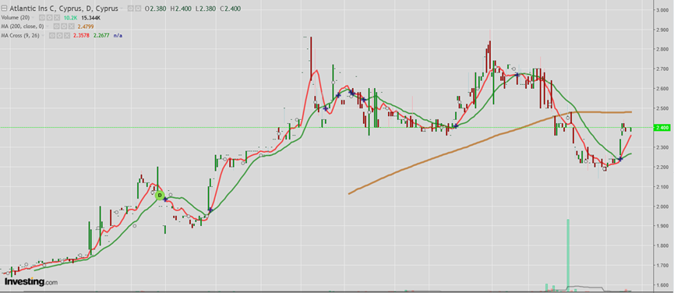
METOXH
DIV YIELD: 6,0%
ΚΩΔ: ATL
ΑΓΟΡΑ: ΕΝΑΛΛΑΚΤΙΚΗ
P/E : 6,9
Αρ. μετοχών 38,94 εκ.
Market Value: €93,5 εκ.
P/BV : 1,20
Τιμή μετοχής: €2,40
Τιμή εισαγωγής: €0,77

Slide 27


